Slide 1
requests库
Notes:
pip show requests

Slide 2
Requests 介绍
Requests 是使用Apache2 Licensed 许可证的HTTP 库。用Python 编写。
Requests 使用的是urllib3，因此继承了它的所有特性。Requests 支持HTTP 连接保持和连接池，支持使用cookie 保持会话，支持文件上传，支持自动确定响应内容的编码，支持国际化的URL 和POST 数据
自动编码。现代、国际化、人性化。
Requests 以PEP 20 的习语为中心开发：
1、Beautiful is better than ugly.（美丽优于丑陋）
2、Explicit is better than implicit.（清楚优于含糊）
3、Simple is better than complex.（简单优于复杂）
4、Complex is better than complicated.（复杂优于繁琐）
5、Readability counts.（重要的是可读性）
官方网站：http://docs.python-requests.org/en/master/
中文文档：http://cn.python-requests.org/zh_CN/latest/

Slide 3
requests安装
在线安装 pip install requests
检查是否安装成功 pip show requests

Slide 4
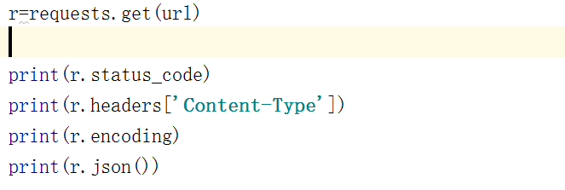
get不带参数
r.status_code HTTP协议状态码
r.headers['Content-Type']
r.encoding
r.json()方法可以将接口返回的JSON格式的数据转化为字典

Slide 5
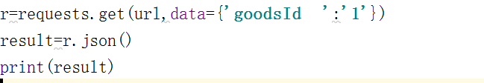
get带参数
params的时候之间接把参数加到url后面，只在get请求时使用
data也可以在get请求中设置参数
print(json.loads(res.text)) 把python的数据结构转换为json的格式

Slide 6
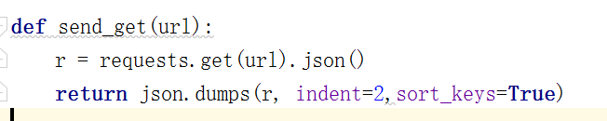
重构get请求+格式化响应数据
注意事项：get请求的多个参数，建议用字典的管理
用indent参数来对json进行数据格式化输出

Slide 7
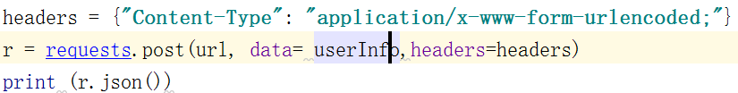
requests使用-post（参数为form）

Slide 8
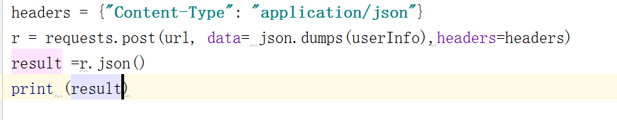
requests使用-post（参数为json）
参数为json，需要使用json.dumps进行转换，将Python数据结构转换为JSON

Slide 9
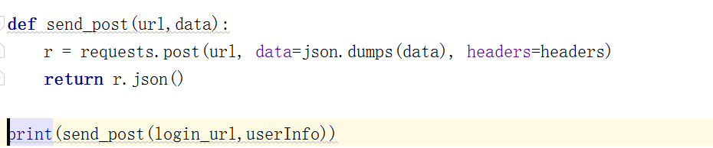
requests使用-重构post请求

Slide 10
Cookie的传递
获取Cookie:r.cookies
使用Cookie:requests.get(url, cookies=cookies)

Slide 11
用类封装接口测试脚本
新建类 RunMain
实现方法
def send_post(self,url,data):
def send_get(self,url,paradata):
def run_main(self,url,method,data):

